Slide 1


عنوان:
قانون تامین مالی تولید و زیرساخت ها
مرکز پژوهش‌های اتاق بازرگانی، صنایع، معادن و کشاورزی خراسان رضوی
اردیبهشت 1403

Slide 2

شناسنامه گزارش
عنوان: قانون تامین مالی تولید و زیرساخت ها
مرکز پژوهش‌های اتاق بازرگانی، صنایع، معادن و کشاورزی خراسان رضوی تهیه کنندگان:نجمه سوری ناصری ناظر: شهرام عیدی‌زاده
واژگان کلیدی:
تاریخ انتشار: اردیبهشت 1403
نشانی: مشهد مقدس- خیابان امام خمینی- جنب باغ ملی- ساختمان اتاق بازرگانی- کد پستی: 9137734195

Slide 3
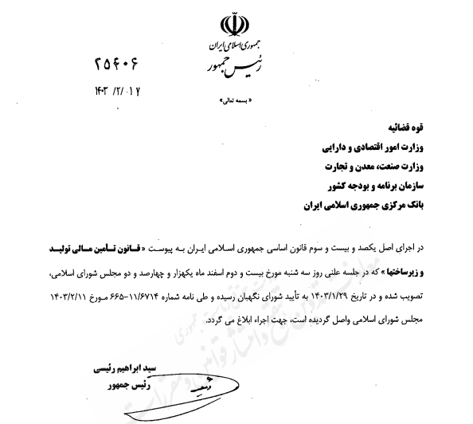
قانون تامین مالی تولید و زیر ساخت ها
Notes:
slidesppt.net

Slide 4

1
تعاریف

Slide 5
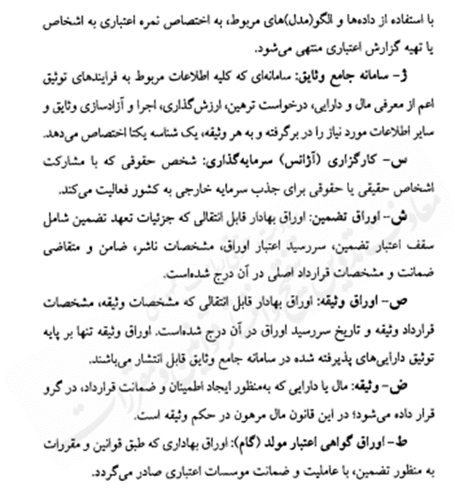
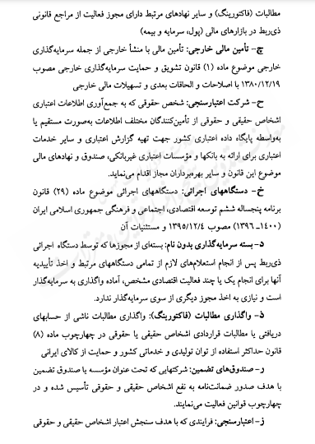
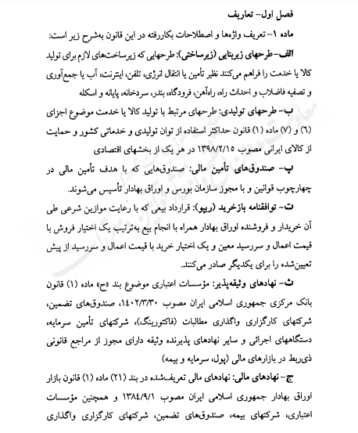
تعاریف
01
PowerPoint
Presentation
PowerPoint
Presentation
04
Notes:
slidesppt.net

Slide 6
2
توسعه نظام مالی و سنجش اعتبار و ضمانت

Slide 7
تشکیل شورای تامین مالی
الف- به منظور توسعه و ترویج الگوهای تأمین مالی، هم‌افزایی نهاده ها و روش‌های تأمین مالی، تقویت نظارت یکپارچه در تأمین مالی، توسعه دامنه وثایق و تضامین و تقویت نظام سنجش اعتبار «شورای ملی تأمین مالی» که در این قانون «شورا» نامیده می‌شود، با ترکیب زیر تشکیل می‌گردد:
01
۱. وزیر امور اقتصادی و دارایی (رئیس)
۲. وزیر صنعت، معدن و تجارت
۳. رئیس سازمان برنامه و بودجه کشور
۴. رئیس کل بانک مرکزی جمهوری اسلامی ایران
۵. رئیس سازمان بورس و اوراق بهادار
۶. رئیس هیات عامل صندوق توسعه ملی
۷. یک نفر از بین اعضای کمیسیون اقتصادی و یک نفر از بین اعضای کمیسیون
برنامه و بودجه و محاسبات به انتخاب مجلس شورای اسلامی به عنوان ناظر
نکته: خالی بودن جای بخش خصوصی
PowerPoint
Presentation
PowerPoint
Presentation
04
Notes:
slidesppt.net

Slide 8
وظایف شورا در چهارچوب قوانین:
توسعه دامنه وثاق قابل قبول نزد نهادهای وثیقه پذیر و تصویب دستورالعمل‌های لازم
ایجاد هماهنگی و هم‌افزایی بین نهادهای متولی تأمین مالی در بازارهای پول، سرمایه و بیمه
تدوین و تصویب دستور العمل انتشار وثیقه و اوراق تضمین بر پایه انواع دارایی‌های قابل توثیق
وظایف شورا
توسعه الگوهای سرمایه‌گذاری در طرح‌های تولیدی و زیربنایی
تصویب سایر دستورالعمل‌های مورد نیاز برای تحقق اهداف این ماده
توسعه و ترویج نهادها و ابزارهای تضمین
تقویت نظام سنجش اعتبار با رعایت «قانون مدیریت داده‌ها و اطلاعات ملی» مصوب ۳۰/۶/۱۴۰۱ با تکمیل پایگاه داده‌های اعتباری کشور

Slide 9
شرکت های اعتبار سنجی
ماده ۳- ثبت شرکت‌های اعتبارسنجی منوط به دریافت موافقت اصولی از شورا و اخذ مجوز تأسیس از وزارت امور اقتصادی و دارایی است. نظارت بر عمل‌کرد شرکت‌های مزبور بر عهده وزارت امور اقتصادی و دارایی بوده و لغو یا تعلیق مجوز آن‌ها با پیشنهاد وزارت امور اقتصادی و دارایی و تأیید شورا می‌باشد.
03
01
PowerPoint
Presentation
ماده ۴- ثبت شرکت‌های اعتبار در اداره کل ثبت شرکت‌ها و مؤسسات غیر تجاری و ثبت صورتجلسات مجامع مدیره آن‌ها بدون تأیید وزارت امور اقتصادی و دارایی ممنوع است.
04
PowerPoint
Presentation
04
Notes:
slidesppt.net

Slide 10
گزارش اعتباری شرکت‌های اعتبار سنجی
ماده ۵- نهادهای مالی فعال در بازارهای پول و سرمایه و بیمه و نهادهای وثیقه‌پذیر می‌توانند با استفاده از گزارش‌های پایگاه داده اعتباری کشور، گزارش اعتباری شرکت‌های اعتبار سنجی یا گزارش رتبه‌بندی اعتباری از مؤسسات رتبه بندی موضوع بند (۲۱) ماده (۱) قانون بازار اوراق بهادار جمهوری اسلامی ایران نسبت به تأمین منابع یا ارائه خدمات مالی، پرداخت تسهیلات، تضمین یا ایجاد تعهدات اقدام نمایند. این امر نافی مسؤولیت نهادهای مزبور در شناسایی مخاطره (ریسک) اعتباری متقاضی نخواهد بود.
آیین نامه اجرائی این ماده ظرف حداکثر سه ماه از لازم الاجرا شدن این قانون توسط وزارت امور اقتصادی و دارایی و با همکاری بانک مرکزی جمهوری اسلامی ایران تهیه شده و به تصویب هیأت وزیران می‌رسد.
05
01
PowerPoint
Presentation
PowerPoint
Presentation
04
Notes:
slidesppt.net

Slide 11
صندوق های تضمین
ماده -۶- متن زیر جایگزین بندهای «الف» و «ب» ماده (۹) قانون حداکثر استفاده از توان تولیدی و خدماتی کشور و حمایت از کالای ایرانی مصوب ۱۵/۲/۱۳۹۸ می گردد:
ب- با هدف حمایت حقوقی و مالی لازم از شکل گیری و توسعه فعالیت صندوق‌های تضمین و ایفای نقش آن‌ها در رفع مشکل تأمین مالی اشخاص:
الف- ایجاد صندوق‌های تضمین توسط اشخاص حقیقی یا حقوقی
۱- مؤسسات اعتباری و شرکت‌های بیمه می‌توانند علاوه بر تأسیس یا مشارکت در تأسیس صندوق‌های تضمین سبد ضمانت صندوق‌های تضمین را به صورت مجدد تضمین یا بیمه نمایند.
۲- ضمانت نامه‌های صادر شده توسط صندوق‌های تضمین در زمره ضمانت نامه های قابل پذیرش دستگاه‌های موضوع ماده (۲) قانون حداکثر استفاده از توان تولیدی و خدماتی کشور و حمایت از کالای ایرانی مصوب ۱۵/۲/۱۳۹۸ قرار می‌گیرند و نهادهای مالی و نهادهای وثیقه پذیر و سایر کارفرمایان مجازند تضمین صندوق‌های مزبور را متناسب با وضعیت اعتباری این صندوق‌ها، بپذیرند.
۳- دستگاه‌های اجرائی و صندوق‌های ضمانت یا تضمین دولتی، مجازند با رعایت قوانین و مقررات مربوط، منابع مالی در اختیار خود را در قالبهای مختلف اعم از کمک کارگزاری منابع یا وجوه اداره شده تسهیلات ارزان قیمت و مشارکت در مخاطره (ریسک) صدور ضمانت نامه در اختیار صندوق‌های تضمین قرار دهند.
۴- قراردادهایی که توسط صندوق‌ها ضمین مطابق نمونه مصوب شورا تنظیم و منعقد می‌گردد، در حکم اسناد لازم الاجرا بوده مزایای اسناد تجاری از جمله عدم نیاز به تودیع خسارت احتمالی بابت اخذ قرار تأمین خواسته برخوردار می‌باشد.
صندوق‌های تضمین می‌توانند توسط اشخاص حقیقی یا حقوقی از جمله تشکل‌های حرفه‌ای یا گروهی از اعضای یک صنف یا صنعت خاص ایجاد شوند و به صورت عمومی تخصصی ملی و یا منطقه‌ای فعالیت نمایند. صندوق‌های تضمین موظفند تمام یا بخشی از ابزارهای تضمین مورد نیاز بخش‌های تولیدی و خدماتی کشور اعم از ضمانت نامه تعهد پرداخت شرکت در مناقصه یا مزایده پیش پرداخت حسن انجام تعهدات استرداد کسور وجه الضمان، ضمانت نامه گمرکی و و همچنین ضمانت نامه‌های مورد نیاز برای انتشار اوراق بهادار در بازار سرمایه را در چهارچوب ضوابط ارائه نمایند.

Slide 12

ضمانت های مختلف
ماده ۷- کلیه اموال و دارایی‌ها اعم از ،عین ،منفعت طلب و حقوق مالی، اموال منقول و غیر منقول اموال مادی و غیرمادی مانند واحدهای مسکونی یا تجاری شهری یا روستایی زمین‌های کشاورزی شهری یا روستایی، ماشین آلات و تجهیزات تولیدی فلزات گرانبها اوراق بهادار سپرده‌ها و گواهی سپرده های ریالی در چهارچوب مصوبات هیأت عالی بانک مرکزی و سپرده ها و گواهی سپرده های ارزی، عواید قابل تصرف از سهام عواید قابل تصرف از قراردادها یا اجرای طرح (پروژه)های تولیدی و زیربنایی اشیاء، آثار و ابنیه میراثی و تاریخی با مالکیت غیر دولتی مانده پاداش پایان خدمت و ذخیره مطالبات کارکنان حقوق و مزایای مستمر دریافتی مطالبات ،قراردادی نشان تجاری (برند)، مالکیت‌های فکری، کالاهای بادوام بیمه های مسؤولیت مجوزهای اداری یارانه های نقدی و موجودی انبار (مواد اولیه یا محصول) واحدهای تولیدی در چهارچوب آیین نامه اجرائی که حداکثر ظرف سه ماه از تاریخ لازم الاجرا شدن این قانون با پیشنهاد شورا به تصویب هیأت وزیران می‌رسد قابل توثیق می‌باشند.
07
01
PowerPoint
Presentation
PowerPoint
Presentation
04
Notes:
slidesppt.net

Slide 13

آزاد سازی وثایق
ماده ۸- بند «الف» ماده (۱۹) قانون رفع موانع تولید رقابت پذیر و ارتقای نظام مالی کشور مصوب ۱/۲/۱۳۹۴، به شرح زیر اصلاح و یک تبصره به آن الحاق می‌شود:
الف- در صورت درخواست وثیقه گذار نهاد وثیقه پذیر مکلف است در چهارچوب قراردادی که با رعایت موازین شرعی تنظیم شده است، متناسب با بازپرداخت هر بخش از اعتبارات اعطائی و یا ایفای تعهدات، نسبت به آزادسازی وثیقه مازاد و یا جایگزینی وثیقه اقدام نماید همچنین نهاد وثیقه پذیر مکلف است از حیث ارزش و مخاطره (ریسک) متناسب با میزان باقیمانده اعتبارات یا تعهدات باشد را قبول نماید. پرداخت هزینه‌های کارشناسی، جایگزینی و آزادسازی بر عهده وثیقه گذار می‌باشد.
تبصره- در صورتی که ارزش وثیقه به دلیل افزایش قیمت آن از مبلغ تعیین شده توسط نهاد وثیقه پذیر یا دستگاه اجرائی تعیین کننده وثیقه بیشتر شود، نهاد وثیقه پذیر یا دستگاه اجرائی مربوط در چهارچوب این بند مکلف به آزادسازی وثیقه مازاد یا جایگزینی وثیقه است.
ماده ۹- وزارت امور اقتصادی و دارایی موظف است ظرف شش ماه از تاریخ لازم الاجرا شدن این قانون، با استفاده از ظرفیت‌ها و امکانات موجود «سامانه جامع وثایق» را که از این پس در این قانون «سامانه» نامیده می‌شود طراحی نماید. دستورالعمل تنظیم قراردادها و فرایندهای آن با پیشنهاد وزیر امور اقتصادی و دارایی به تصویب شورا میرسد جزئیات اطلاعات مربوط به تعیین وضعیت هر یک از وثایق یا اموال مرهون توسط وزیر امور اقتصادی و دارایی ابلاغ می‌شود.

Slide 14

عبارت کلیه کارفرمایان در حمایت از کالای ایرانی
ماده ۱۱- در ماده (۸) قانون حداکثر استفاده از توان تولیدی و خدماتی کشور و حمایت از کالای ایرانی عبارت کلیه کارفرمایان موضوع این قانون اعم از دولتی، عمومی و یا تعاونی به عبارت کلیه کارفرمایان اعم از دولتی، عمومی، خصوصی و یا تعاونی اصلاح و در تبصره (۱) آن ماده بعد از عبارت دستگاه‌های موضوع ماده (۲) این قانون عبارت و سایر کارفرمایان اضافه می‌شود.
11
Notes:
slidesppt.net

Slide 15
3
تسهیل تامین مالی از طریق موسسات اعتباری

Slide 16
مشارکت موسسات اعتباری در طرح های زیربنایی
ماده ۱۲- به مؤسسات اعتباری اجازه داده می‌شود با رعایت قانون اجرای سیاست‌های کلی اصل چهل و چهارم (۴۴) قانون اساسی مصوب ۱۸/۱۱/۱۳۶۸ با الحاقات و اصلاحات بعدی از محل منابع خود از جمله منابع حاصل از واگذاری دارایی‌های مازاد در هر یک از طرح‌های زیربنایی و تملک دارایی‌های سرمایه ای نظیر طرح‌های آزادراهی بزرگراهی و راه‌های اصلی در قالب تأمین مالی، تملک و یا ایجاد شرکت و صندوق طرح (پروژه) در چهارچوب مصوبات شورا مشارکت نمایند.
12
Notes:
slidesppt.net

Slide 17

ماده 13(اصلاحات ماده 19 قانون تولید رقابت پذیر و ارتقای نظام مالی کشور )
متن زیر به انتهای تبصره ماده (۴۴) قانون ثبت اصلاحی ۲۹/۱۱/۱۳۸۷ موضوع بند «پ» ماده (۱۹) قانون ( تولید رقابت پذیر و ارتقای نظام مالی کشور مصوب ۱/۲/۱۳۹۴ با اصلاحات و ا بعدی اضافه می‌شود:
آیین نامه اجرائی این بند توسط وزارت امور اقتصادی و دارایی با همکاری وزارت دادگستری و بانک مرکزی جمهوری اسلامی ایران تهیه شده و حداکثر ظرف دو ماه از لازم الاجرا شدن قانون به تصویب هیأت وزیران می‌رسد
الف
به منظور تأمین مالی طرح‌های تولیدی و ،زیربنایی، صندوق توسعه ملی مجاز است با رعایت اساسنامه خود به صورت ترکیبی از منابع مالی (ارزی و ریالی) با سازوکاری که به تصویب هیأت امنای آن صندوق میرسد، نسبت به تأمین مالی طرح‌ها و زیر طرح (پروژه)های بخش غیردولتی اقدام نماید.
ب
عبارت به منظور تسهیل سرمایه گذاری در ایران از صدر ماده (۷) قانون اجرای سیاست‌های کلی اصل چهل و چهارم (۴۴) قانون اساسی حذف و فراز اول و دوم تبصره (۴) ماده مزبور به شرح زیر اصلاح می‌شود. همچنین یک تبصره به عنوان تبصره (۵) به آن ماده الحاق و شماره تبصره های بعدی متناسباً اصلاح می‌شود
پ

Slide 18
4
تسهیل تامین مالی از طریق بازار سرمایه

Slide 19
مالیات به نرخ صفر
به منظور فراهم ساختن زمینه سرمایه گذاری عموم مردم در انواع طرح (پروژه)های تولیدی یا زیربنایی و طرح‌های تملک دارایی‌های سرمایه ای، ترویج فرهنگ سرمایه‌گذاری غیر مستقیم با هدف هزینه های تأمین مالی، مالیات به نرخ صفر می‌باشد
14
شرکت‌های پذیرفته شده در بهابازار (بورس) تهران یا فرابورس ایران که نسبت به افزایش سرمایه از طریق صرف سهام با سلب حق تقدم و عرضه عمومی اقدام نمایند در صورت تسلیم مستندات مربوط به ثبت افزایش سرمایه به مرجع ثبت شرکت‌ها تا حداکثر چهار ماه پس از پایان سال مالی و ارائه گواهی ثبت افزایش سرمایه به اداره امور مالیاتی مربوط حداکثر تا سه ماه پس از انقضای مهلت تسلیم اظهارنامه به میزان افزایش سرمایه ثبت شده از سود مالی قبل آن‌ها، مشمول مالیات به نرخ صفر می‌شوند.
15
Notes:
slidesppt.net

Slide 20

شرکت های متقاضی انتشار اوراق صکوک
در راستای تسهیل تأمین مالی شرکتی از بازار بدهی، شرکت‌های متقاضی انتشار اوراق صکوک می‌توانند در چهارچوب دستورالعملی که به منظور ایجاد تناسب نرخ سود با صرف مخاطره ریسک با رعایت مصوبات شورای عالی بورس و بر اساس رتبه اعتباری شرکت و نوع اوراق بدهی با پیشنهاد وزارت امور اقتصادی و دارایی به تصویب شورا می‌رسد نرخ سود اسمی یا سود دوره ای (کوپن) اوراق بدهی غیر دولتی را تعیین نمایند.
16
Notes:
slidesppt.net

Slide 21
مهلت اعمال حق تقدم در شرکت های سهامی عام
مهلت اعمال حق تقدم در شرکت‌ها سهامی عام ثبت شده نزد سازمان بورس و اوراق بهادار سی روز است و مدت مذکور در صورت ارائه دلایل موجه و مورد قبول این سازمان، فقط یک بار و حداکثر به مدت مذکور پانزده روز قابل تمدید می‌باشد. مهلت پذیره نویسی حق تقدم از سیروز به پانزده روز کاهش می‌یابد و برای یک هفته قابل تمدید می.باشد شرط پذیرش اعلام پذیره نویسی انتشار آن در یک روزنامه کثیر الانتشار و سامانه اطلاع رسانی ناشران بورس (کدال) .است. شرکت‌های سهامی عام ثبت شده نزد سازمان بورس و اوراق بهادار موضوع این ماده از شمول حکم ماده (۲۶۶) لایحه قانونی اصلاح قسمتی از قانون تجارت مستثنی می‌باشند
18
Notes:
slidesppt.net

Slide 22

پذیرش اوراق مالی
به سازمان امور مالیاتی کشور گمرک جمهوری اسلامی ایران و سازمان تأمین اجتماعی اجازه داده می‌شود اوراق مالی اسلامی منتشر شده از سوی خزانه و اوراق گام (اوراق گواهی اعتبار مولد) را بابت مطالبات مالیاتی حقوق ورودی، حق بیمه و جریمه های مربوط بپذیرند
22
Notes:
slidesppt.net

Slide 23
5
تسهیل تامین مالی خارجی و صدور بسته های سرمایه گذاری بدون نام

Slide 24
سامانه جامع اطلاعات سرمایه گذاری کشور
به منظور معرفی ظرفیتهای سرمایه‌گذاری دولتی و غیر دولتی در کشور و جذب تأمین مالی خارجی، «سازمان سرمایه گذاری و کمک‌های اقتصادی و فنی ایران» مکلف است با همکاری اتاق بازرگانی، صنایع، معادن و کشاورزی ایران اتاق تعاون ایران و اتاق اصناف ایران ظرف سه ماه از لازم الاجرا شدن این قانون، با استفاده از امکانات موجود نسبت به ایجاد زیر ساخت الکترونیکی تحت عنوان «سامانه جامع اطلاعات سرمایه گذاری کشور» اقدام نماید. اطلاعات مندرج در سامانه مذکور باید علاوه بر زبان فارسی، حداقل به دو زبان پرکاربرد دنیا برای تمامی سرمایه گذاران قابل رؤیت بوده و امکان بارگذاری اطلاعات و مطالعات طرح (پروژه) را برای متقاضیان جذب تأمین مالی خارجی فراهم نماید
25
Notes:
slidesppt.net

Slide 25
تهیه فهرست بسته های سرمایه گذاری بدون نام در بخشهای مختلف اقتصادی
دستگاه‌های اجرائی و استانداری‌ها با همکاری اتاق بازرگانی، صنایع، معادن و کشاورز ایران، اتاق اصناف ایران موظفند ظرف شش ماه از لازم الاجرا شدن این قانون، نسبت به تهیه، تصویب فهرست بسته های سرمایه گذاری بدون نام در بخشهای مختلف اقتصادی مربوط به خود با به روزرسانی الزامی در هر شش ماه یکبار اقدام و با رعایت شرایط رقابتی، آنها را به سرمایه گذاران واجد شرایط واگذار نمایند در خصوص بسته‌هایی که قابلیت جذب سرمایه گذار خارجی دارد دستگاه اجرائی با استانداری موظف است مجوز مربوط را در سامانه موضوع ماده (۲۵) این قانون بارگذاری نماید وزارت امور اقتصادی و دارایی موظف است امکان صدور بسته های سرمایه گذاری بدون نام را از طریق درگاه ملی مجوزهای کشور موضوع قانون اصلاح مواد (۱) و (۷) قانون اجرای سیاستهای کلی اصل چهل و چهارم (۴۴) قانون اساسی و اصلاحات بعدی آن مصوب۱۵/۱۱/۱۳۹۹ و قانون تسهیل صدور مجوزهای کسب و کار مصوب ۲۴/۱۲/۱۴۰۰ ایجاد نماید.
27
Notes:
slidesppt.net

Slide 26
ماده 29
دولت مجاز است نسبت به تسهیل و اعطای اقامت به اتباع خارجی متقاضی آن که حداقل مبلغ مشخصی را در مؤسسات اعتباری ایرانی سپرده گذاری ارزی یا ریالی نموده و یا در ایران سرمایه گذاری مستقیم یا غیر مستقیم می‌نمایند و یا اوراق بهادار دولتی یا ارزی طرح (پروژه)های داخلی را خریداری می نمایند اقدام کند. حداقل مبالغ مورد نظر توسط شورا تعیین و اعلام می‌گردد.
01
دولت مکلف است شرایطی فراهم نماید که هر سال تا سقفی که به پیشنهاد بانک مرکزی جمهور اسلامی ایران به تصویب شورا می‌رسد، اشخاص حقوقی دولتی و غیر دولتی (اعم از خصوصی، تعاونی و عمومی) که دارای توان بازپرداخت ارزی در بخش‌های دولتی و غیر دولتی هستند، بتوانند از انتشار اوراق بهادار ارزی، طرح‌های دارای محصول صادراتی خود را تأمین مالی نمایند.
02
بانک مرکزی جمهوری اسلامی ایران مکلف است از طریق بانک‌ها یا صرافی های مجاز ترتیبی اتخاذ نماید تا گردشگران سرمایه گذاران، بازرگانان و اشخاص خارجی که به کشور وارد می‌شوند بتوانند متناسب با ارز تحویلی به شعب بانکی یا صرافی‌های بانکی داخل و یا خارج از کشور نرخ روز توافقی کارت بانکی ریالی مدت دار و قابل تمدید دریافت نمایند و ارز مصرف نشده در پایان مدت کارت به آن‌ها با نرخ روز توافقی مسترد گردد.
03
به منظور استفاده از ظرفیت‌ها و سازوکارهای تبادلات مالی وزارت امور اقتصادی و دارایی، وزارت صنعت، معدن و تجارت و بانک مرکزی جمهوری اسلامی ایران مکلفند آیین نامه اجرائی مربوط به تأمین مالی خارجی (فاینانس) و سرمایه‌گذاری خارجی از طریق رمزپول‌ها را تدوین کنند و حداکثر ظرف دو ماه از تصویب این قانون به تصویب هیأت وزیران برسانند.
04
بانک مرکزی موظف است با رعایت قانون مبارزه با پولشویی مصوب ۲/۱۱/۱۳۸۶ و قانون مبارزه با تأمین مالی تروریسم مصوب ۱۳/۱۱/۱۳۹۴ از طریق ورود اسکناس ارز، واردات کالاها و خدمات و یا فروش ارز به سایر اشخاص شعب بانکی و یا صرافی‌های مجاز امکان ورود سرمایه خارجی را فراهم و برای افتتاح حساب آن‌ها مجوز لازم را صادر نماید.
05
مؤسسات اعتباری می‌توانند ضمن پرداخت سود به سپرده های ارزی اشخاص از آن به عنوان وثیقه تسهیلات اعطائی جهت تأمین سرمایه ثابت و در گردش واحدهای تولیدی استفاده نمایند.
06

Slide 27
صدور مجوز تأسیس کارگزاری توسط سازمان سرمایه گذاری و کمک‌های فنی و اقتصادی ایران
به منظور معرفی و جذب سرمایه خارجی و تأمین مالی خارجی طرح‌های تولیدی، زیربنایی و طرح‌های تملک دارایی‌های سرمایه ای سازمان سرمایه گذاری و کمک‌های فنی و اقتصادی ایران مکلف است در چهارچوب قوانین نسبت به صدور مجوز تأسیس کارگزاری(آژانس)های جذب سرمایه گذاری برای اشخاص حقوقی اقدام نماید. دستورالعمل تشکیل کارگزاری‌های مذکور و حق الزحمه دریافتی از سرمایه گذاران توسط این کارگزاری‌ها حداکثر سه ماه پس از لازم الاجرا شدن این قانون توسط وزیر امور اقتصادی و دارایی ابلاغ می‌گردد
30
Notes:
slidesppt.net

Slide 28
6
تامین مالی از طریق مشارکت و مولدسازی دارایی

Slide 29
صدور مجوز تأسیس کارگذاری توسط سازمان سرمایه گذاری و کمک‌های فنی و اقتصادی ایران
در اجرای ماده (۱۲) قانون رفع موانع تولید رقابت پذیر و ارتقای نظام مالی کشور با پیشنهاد دستگاه اجرائی ذیربط و تصویب شورای اقتصاد، وزارت نفت از طریق شرکت‌های تابعه ذیربط مکلف است در تأمین مالی اجرا یا احداث طرح‌هایی که موجب صرفه جویی در مصرف سوخت یا انرژی می‌شود مشارکت نماید. میزان مشارکت شرکت‌های وزارت نفت به عنوان سهم کمک بلاعوض دولت و یا جبران صرفه جویی از در انرژی محاسبه و منظور می‌شود.
32
Notes:
slidesppt.net

Slide 30

هوشمندسازی سازی و مشارکت با اشخاص حقوقی مجری در طرح های زیربنایی
35
الف- در راستای مولد سازی اموال به دستگاه‌های اجرائی اجازه داده می‌شود بر مبنای قیمت روز کارشناسی از طریق تهاتر معاوضه و یا مشارکت با شهرداری محل یا از طریق فراخوان و در شرایط رقابتی با بخش‌های غیر دولتی (اعم از خصوصی، تعاونی و عمومی) اموال، دارایی‌ها زمین‌ها و مستحدثات ملکی خود را مولد سازی نموده و از محل سهم یا درآمدهای حاصل با رعایت ترتیبات قانونی نسبت به اجرای طرح (پروژه)های دارای مجوز قانونی خود یا پرداخت بدهی قطعی شده خود اقدام کنند. این اقدامات باید با تأیید سازمان برنامه و بودجه کشور و اعمال حساب نزد خزانه داری کل کشور انجام شود. آیین نامه اجرائی این بند ظرف سه ماه از لازم الاجرا شدن این قانون توسط شورا تهیه می‌شود و به تصویب هیأت وزیران می رسد.
ب- به دستگاه‌های اجرائی اجازه داده می‌شود در چهارچوب آیین نامه اجرائی مصوب هیأت وزیران نسبت به اجرای طرح‌های تملک دارایی‌های سرمایه ای انتفاعی دارای ردیف بودجه و شماره طبقه بندی از طریق مشارکت با اشخاص حقوقی مجری اقدام و برای تأمین بخشی از منابع مورد نیاز از طریق فروش سهام یا سهم الشرکه خود در آن طرح (پروژه) اقدام کنند. حداقل سود مورد انتظار برای سهامداران یا شرکا در قالب آیین نامه اجرائی مزبور تضمین می‌شود

Slide 31

هوشمندسازی سازی و مشارکت با اشخاص حقوقی مجری در طرح های زیربنایی
36
الف- به دستگاه‌های اجرائی اجازه داده می‌شود در راستای تأمین مالی طرح‌های تولیدی زیربنایی و تملک دارایی سرمایه ای استفاده از هوش مصنوعی و هوشمندسازی ساز و کارهای اجرائی و ارائه خدمات به زیر مجموعه‌های خود در قالب سرمایه گذاری و مشارکت با رعایت شرایط رقابتی به انعقاد قرارداد با بخش‌های غیر دولتی (اعم از خصوصی تعاونی و ن و عمومی و پرداخت اصل و سود به سرمایه گذار از محل عواید حاصل از اجرای طرح (پروژه) اقدام کنند.
ب- به شهرداری‌ها اجازه داده می‌شود برای تسویه مطالبات و بدهی‌های قطعی شده با دستگاه‌های اجرائی سازمان تأمین اجتماعی و مؤسسات اعتباری نسبت به مبادله اراضی و املاک و انواع عوارض قانونی قابل وصول خود در چهارچوب آیین نامه ای که ظرف دو ماه به پیشنهاد شورا تهیه می‌شود و به تصویب هیأت وزیران می‌رسد، اقدام یا با این دستگاه‌ها در ساخت و ساز و مولد سازی این زمین‌ها مشارکت نمایند.

Slide 32

سرمایه گذاری بخش خصوصی
Infographic Style
37
در صورتی که اجرای طرح‌های تملک دارایی سرمایه ای یا سرمایه‌گذاری دارای مجوز اشخاص و همچنین اجرای بسته های سرمایه‌گذاریبدون نام منتج به ایجاد یا استحصال دارایی غیر منقول نظیر زمین گردد، سازمان ثبت اسناد و املاک کشور مکلف است با درخواست دستگاه اجرائی طرف قرارداد با سرمایه گذار، نسبت به صدور سند مالکیت مزبور قابل توثیق نزد نهادهای وثیقه پذیر است.
توقف عملیات اجرائی طرح‌های تولیدی و زیربنایی که با مالکیت یا مشارکت بخشهای غیر دولتی داخلی و خارجی انجام می‌شود، به جز مواردی که تداوم عملیات اجرائی ضرر غیر قابل جبران ایجاد می‌کند و فوریت در توقف آن ضروری است، صرفاً با حکم قطعی محاکم قضائی امکان پذیر می‌باشد. در هر صورت توقف عملیات اجرائی بیش از دو ماه مستلزم صدور حکم قطعی قضائی است.
38

Slide 33

انواع قرارداد های مشارکت
40
به دستگاه‌های اجرایی اجازه داده می‌شود با استفاده از آورده های نقدی و غیر نقدی خود در قالب انواع قراردادهای مشارکت عمومی و خصوصی نظیر ساخت، بهره برداری و واگذاری (بی. اُ. تی)، تأمین منابع مالی، ساخت، تملک و بهره برداری، (بی.اُ.اُ)، طرح و ساخت کلید در دست (ای. پی سی. اِف)، ساخت، بهره برداری و مالکیت واگذاری (بی. اُ.اُ.تی)، ساخت و اجاره و واگذاری (بی. ال. تی) احیا، بهره برداری و انتقال (آو. اُ.تی)، ساخت و اجاره و بهره برداری (بی. ال. اُ) و سایر روش‌های مصوب شورا با پیش‌بینی شرایط رقابتی از طریق برگزاری مزایده یا مناقصه نسبت به اجرای مشارکتی طرح‌های انتفاعی یا طرح های تولیدی و زیر بنایی با بخش‌های غیر دولتی اقدام نمایند
01
PowerPoint
Presentation
PowerPoint
Presentation
04
Notes:
slidesppt.net

Slide 34
ماده 44 (تامین مالی حوزه انرژی)
به منظور حمایت از تأمین مالی اشخاص حقیقی و حقوقی در طرح‌های سرمایه‌گذاری تولید و زیر بنایی حوزه انرژی، وزارت نیرو مکلف است:
برق حاصل از زیست گاز (بیوگاز) را به قیمت تمام شده برق حرارتی خریداری نماید.
قیمت خرید برق از مولدهای نو و کارکرده را با رعایت شرایط بهره‌وری، به نرخ یکسان تعیین نماید.
الف
ب
پ
ت
در نواحی و شرکت‌های صنعتی، مناطق ویژه اقتصادی و مناطق آزاد تجاری صنعتی برق خریداری شده (دیماند) صاحب امتیاز واحدهای تعطیل اعم از موقت یا دائم به متقاضیان اقدام نماید.
زیرساخت‌ها و هزینه‌های مربوط به انتقال برق تولیدی اعم از برق حاصل از منابع تجدیدپذیر را تا محل مصرف تأمین کند.

Slide 35
ضمانت اجرای قراردادهای اشخاص حقیقی و حقوقی
تمامی اشخاص حقیقی و حقوقی جهت ارتقای ضمانت اجرای قراردادهای خود می‌توانند ایفای تعهدات طرفین قرارداد را به صورت موردی، ثبت کنند. بدین منظور اشخاص مزبور می‌توانند با رجوع به شعب بانک‌های عامل یا به صورت غیر حضوری از طریق نرم‌افزار‌های اینترنت بانک و احراز هویت الکترونیکی نسبت به ثبت قرارداد و اقساط مربوط به آن نزد بانک اقدام نمایند. در این شعب بانک‌های عامل مکلف به افتتاح حساب جهت واریز و برداشت وجوه طرفین قرارداد می‌باشند. در صورت تأخیر در پرداخت اقساط قرارداد، بانک مکلف است نسبت به ارائه گزارش اعتباری به پایگاه داده اعتباری کشور اقدام نماید. نرخ کارمزد این خدمت و همچنین نحوه اجرای این حکم توسط شورا تعیین می‌شود.
45
Notes:
slidesppt.net

Slide 36

ضمانت اجرای قراردادهای اشخاص حقیقی و حقوقی
تصویب دستورالعمل ها و ابلاغ
الف- دستورالعمل‌های این قانون سه ماه پس از لازم‌الاجرا شدن آن به تصویب شورا رسیده و توسط وزیر امور اقتصادی و دارایی ابلاغ می‌شود.
ب- آیین نامه‌های اجرایی این قانون سه ماه پس از لازم الاجرا شدن آن با پیشنهاد شورا به تصویب هیات وزیران می‌رسد

